Slide 1
Центральная Россия
Население и природные ресурсы

Slide 2
Цель урока
Познакомиться с особенностями населения, природных условий и ресурсов Центральной России.

Slide 3
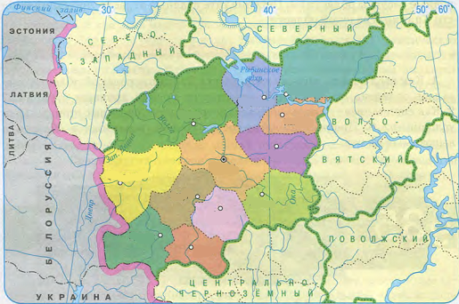
Центральный район
3
1
2
4
5
6
7
8
9
10
11
12

Slide 4
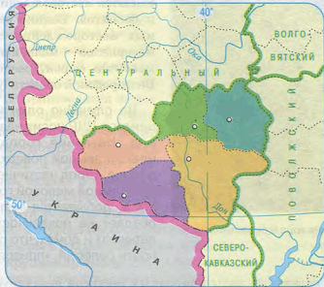
Центрально-Чернозёмный район
1
2
3
4
5

Slide 5
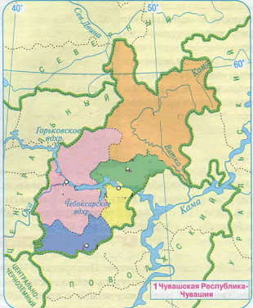
Волго-
Вятский район
1
2
3
4
5

Slide 6
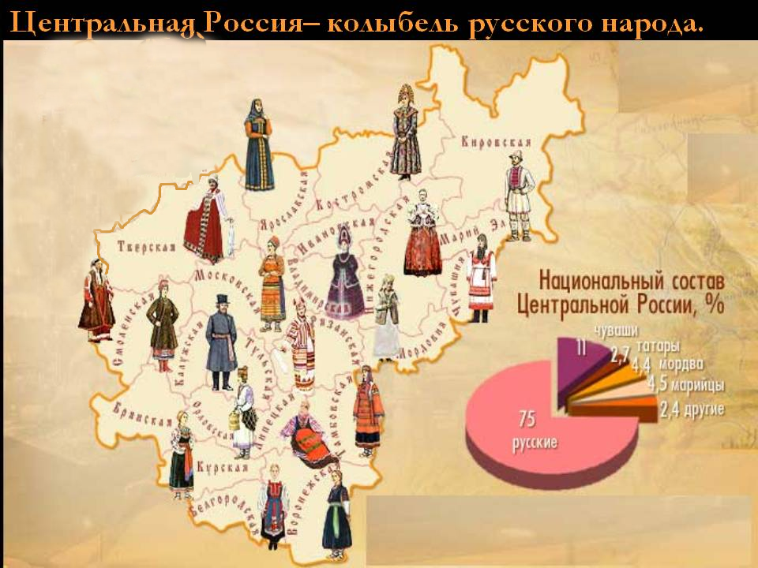

Slide 7
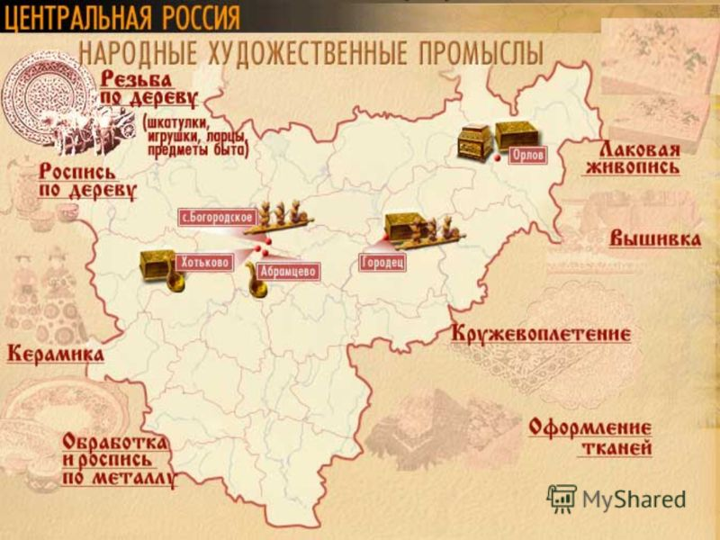

Slide 8
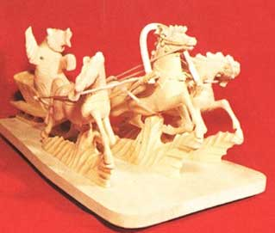

Деревянная игрушка
Изготавливается в подмосковном селе Богородском
Один из наиболее старых по времени возникновения промыслов, возникший еще в XVII веке.

Slide 9
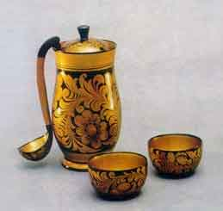
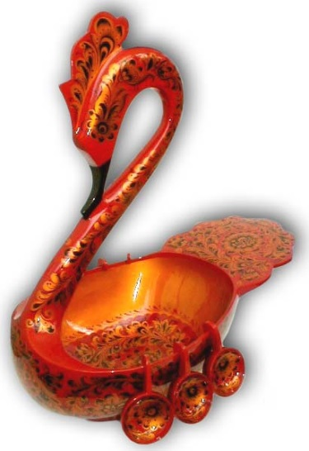
Золотая хохлома
Изготавливается в г. Семенове Нижегородской области
Кисть хохломская! Большое спасибо!
Сказывай сказку для радости жизни!
Ты как душа у народа, красива,
Ты, как и люди, служишь Отчизне!
В. Боков
Братина

Slide 10
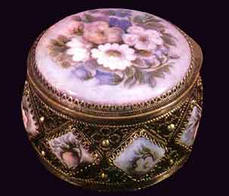

Финифть
Изготавливается в г. Ростове Ярославской области
« Финифть» в переводе с греческого означает светлый, блестящий камень.

Slide 11
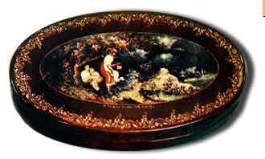
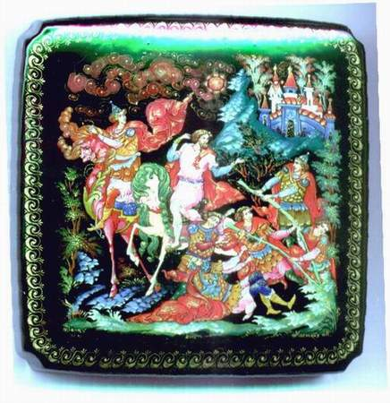
Палех
Появилось это искусство в селе Палех Ивановской области в 1924 г.
Не печалься, древняя земля!
Ты богата сказами да былью…
Русские, иконные края …
Палеха несломленные крылья!
О. Маркова

Slide 12
Средняя плотность населения Центрального экономического района приблизительно составляет:
43 чел/км.кв.
63 чел/км.кв.
23 чел/км.кв.
13 чел/км.кв.

Slide 13
Для какой области Центрального экономического района характерна наибольшая плотность населения?
Московская
Рязанская
Ярославская

Slide 14
В Центрально-Черноземном районе преобладает население:
городское
сельское

Slide 15
Среди основного русского населения на северо-востоке Центральной России проживают:
1 Мордва Карелы Чуваши
3 Марийцы Удмурты Мордва | 4 Удмурты Мордва Карелы
2
Марийцы
Мордва
Чуваши

Slide 16
К числу древних городов Центральной России относится
Нижний Новгород
Электросаль
Иваново
Воронеж
Ярославль

Slide 17
В каком субъекте Федерации, расположенном на территории Центрально-Черноземного экономического района, наибольшая численность населения?
Липецкая обл.
Воронежская обл.
Белгородская обл.

Slide 18
Какой из проживающих в Волго-Вятском экономическом районе народов относится к алтайской языковой семье тюркской группе?
Чуваши
Марийцы
Мордва

Slide 19
Экскурсионно-туристический маршрут «Золотое кольцо России» объединяет города:
1 Суздаль Нижний Новгород Кострома | 2 Нижний Новгород Кострома Калуга
 | 4 Кострома Калуга Тверь
3
Сергиев Пасад
Суздаль
Кострома

Slide 20
Главной причиной уменьшения числа жителей на территории Центральной России является:
Сокращение естественного прироста
Внутренние миграции
Внешние миграции

